Slide 1

黑马程序员公开课
《二十不惑-三十而已》，而我卡在中间困惑不已！
大数据分析直击程序员职业婚恋观
讲师：赵老师
简介：传智播客大数据学科资深讲师及算法研究员，曾任职东软集团及美团等多家互联网公司Data Scientist，多年模式识别和数据挖掘开发经验，主导研发多项国家和省级科研项目，专注ML/DL/NLP/KG领域相关算法的应用。曾负责企业级信贷风控模型和智能医疗数据平台多个项目开发。持续研究与推进Python大数据生态与AI场景结合。
19:00上课
羡慕别人不如成就自己，20万优秀IT人的共同选择

Slide 2

课程大纲
01
二十不惑热点数据分析
02
三十而已热点数据分析
03
程序员树立正确的择业观和婚恋观
04
为什么需要进行数据分析
05
传统数据分析难点与痛点
精彩
06
大数据行业的风和浪
07
如何通过数据分析破解两部作品背后的真相？
08
9个月课程助力大数据分析师华丽转身
09
下一步直播预告

Slide 3
1-二十不惑&三十而已热点数据分析
学习目的：
1、热点数据分析背景
2、职业发展&未来你想成为什么人群

Slide 4


Slide 5


Slide 6




不要轻易用年龄定义自己，只要有追逐梦想的心，无论什么年龄段都有属于自己的精彩！

Slide 7
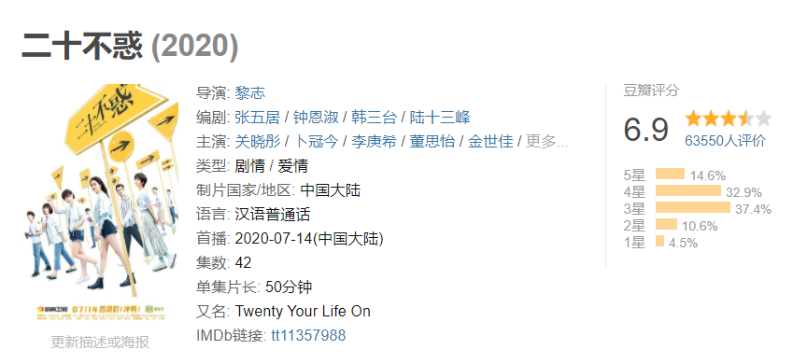
豆瓣影评数据分析
豆瓣爬虫数据源
二十不惑更多的是展现当代95年的后浪们，对于青春的理解和追求，在找寻自己梦想的道路上，不断尝试、开拓视野和认知，建立属于自己的价值观

Slide 8
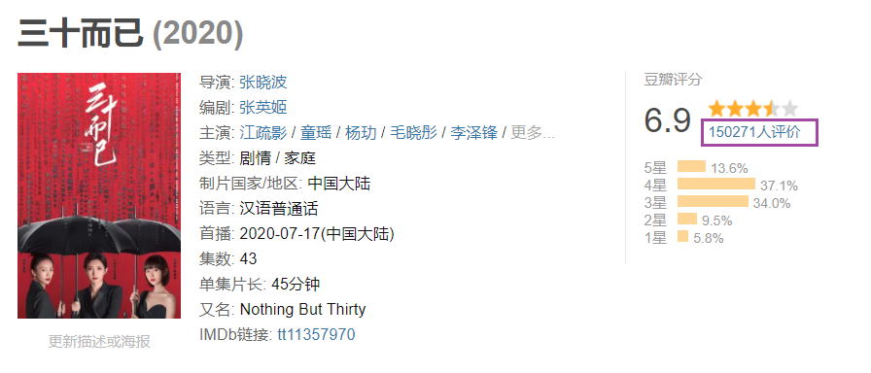
豆瓣影评数据分析
豆瓣爬虫数据源
精准聚焦的是三十岁左右当代女性，直面当下年龄焦虑问题，进行探索和讨论。

Slide 9

弹幕影评数据分析
弹幕数据源

Slide 10
关于我们职业规划(程序员)
二十不惑三十而立，你的目标决定了你的未来
您对未来的规划是如何？
不是你的能力，决定你的命运
而是你的决定，改变了你的命运

Slide 11
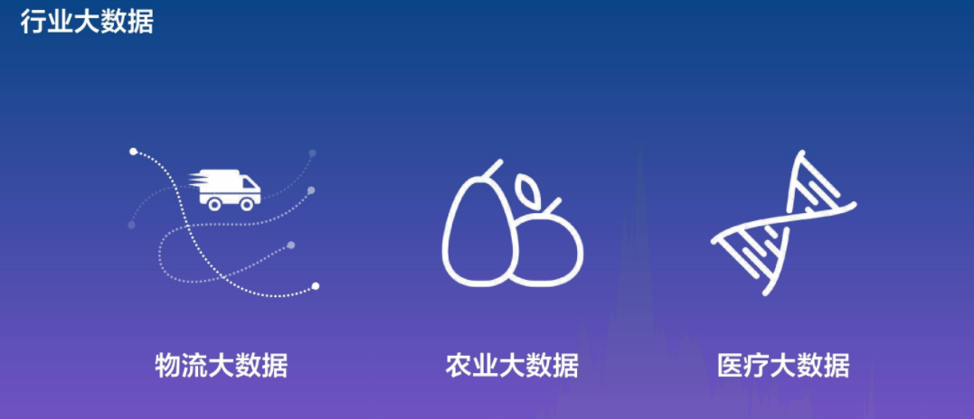
大数据技术发展带来的机会
业务+技术大数据场景应用助力成为大数据高级开发工程师

Slide 12
总结
1-两部电视剧引起的反思
2-我们做了什么样的人生规划

Slide 13
2-为什么要进行数据分析
学习目的：
1、数据分析概念
2、数据如何利用起来

Slide 14
数据分析基础概念
数据分析
对数据加工、分析、处理过程
数据挖掘
信息的价值化提取.
数据
身高数据、体重数据、属性数据、价格数据等
信息
身高太高、太矮、正合适
体重超标、体重正常、体重偏低
有价值信息
不仅仅看身高，还看是否为程序员
不仅看体重，还得看长相

Slide 15
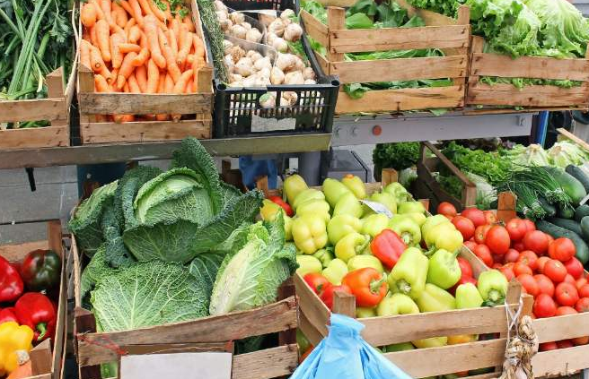
数据分析场景案例
场景1：评论情感分析
根据电视剧评论数据，分析用户对电视剧的评论是正向还是负向。
您看重的只有长相嘛？
我们要的是#潜力股！！
场景2：相亲分析
正处于相亲阶段的你，如何考量和评价你的Mr Right，你看重他或她的长相嘛，还是更加看重他的身高。这就是数据分析，提炼从数据到信息的过程。
如何从长相和身高都比较优质的女生或男生中选择出我们心仪的男神或女神，您是更关注职业还是家庭，那么这里需要数据挖掘进一步从已有的信息中挖掘出更有价值的信息帮助您判断。
恋爱后谁做饭谁做家务是大问题，作为你的男朋友或女朋友给你50块钱需要买鸡鸭鱼肉集合，你怎么个选择发？

Slide 16
人工智能基础概念
机器学习
利用常见的分类、回归、聚类场景分析
模式识别
图像识别、人脸识别等
深度学习
模拟人的大脑结构，深度提取特征，用于图像语音等场景
数据挖掘
利用机器学习完成数据挖掘任务
人工智能
包括了前面各部分，三次人工智能浪潮之巅，三次棋类游戏之战

Slide 17
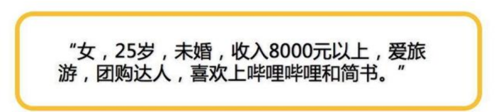
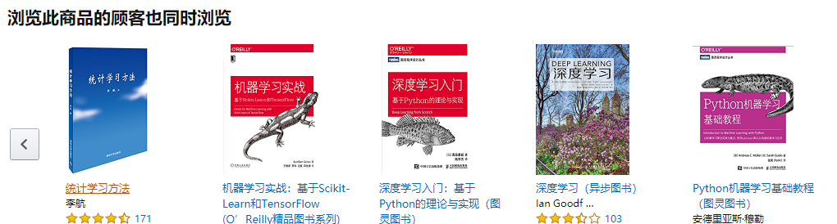
人工智能+大数据分析场景案例
场景1：用户画像
根据你在电商网站上所填的信息和你的行为，可以用一些标签把你描绘出来，描述你的标签就是用户画像。构建用户画像的核心工作即是给用户贴“标签”。
用户行为分析
多场景推荐
基础类指标-年龄、性别
统计类指标-年龄段，消费周期
规则类指标：近7日活跃用户等
挖掘类指标：用户购物性别
打开一个网站：
1-首页推荐
2-详情页推荐
3-猜你喜欢推荐
4-文本评论推荐
场景2：推荐系统
如何根据用户的喜好推荐合适的商品？利用推荐系统完成电商、金融等行业的实际变现。

Slide 18
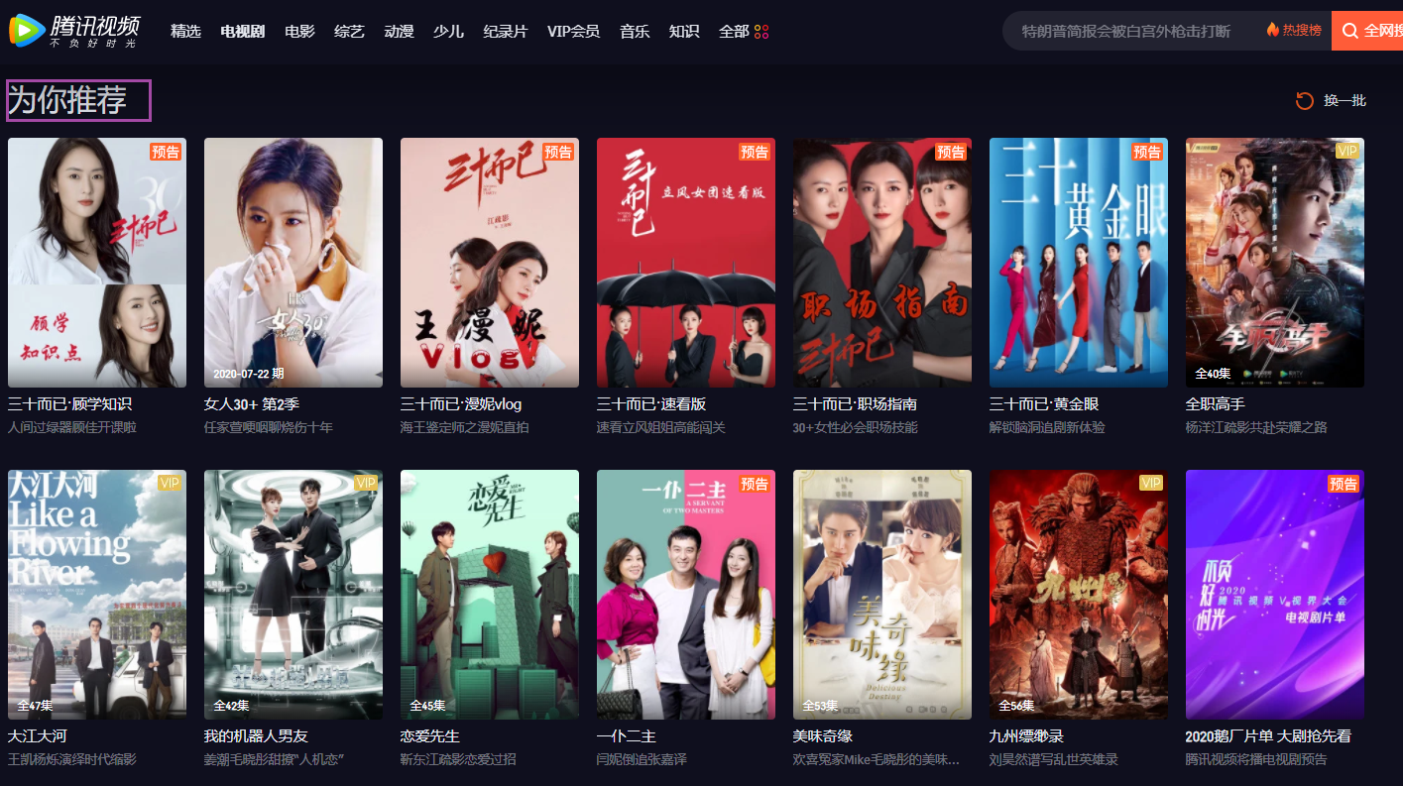
关于相似电视剧，更多视频推荐场景

Slide 19
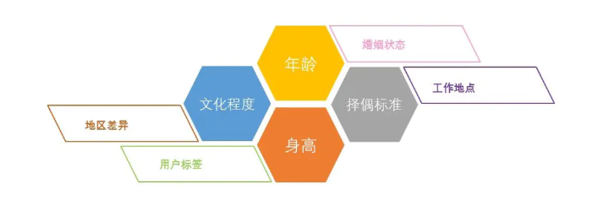
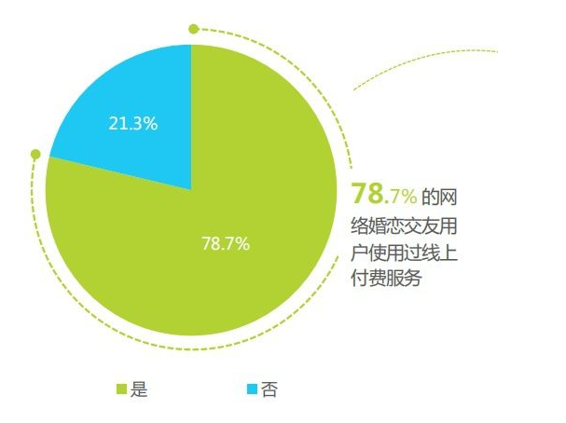
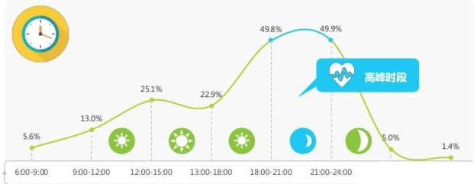
相亲场景用户画像分析场景案例
高学历，高收入，重消费的事业型
“事业精英型”
“经济小康型”
“前卫一族型”
“起步青年型”
晚上18:00-24:00是用户们使用网络婚恋交友服务的高峰时段
有78.7%的用户使用过线上付费服务
数据来源于：《2019年中国网络婚恋交友行业研究报告》

Slide 20
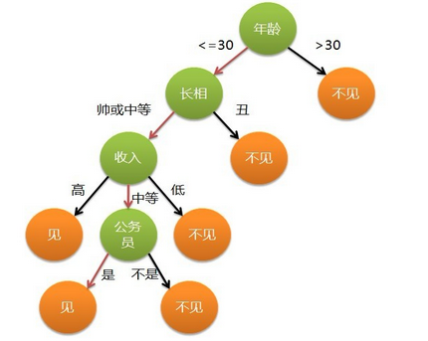
约会的决策树模型
女儿：多大年纪了？
母亲：26。
女儿：长的帅不帅？
母亲：挺帅的。
女儿：收入高不？
母亲：不算很高，中等情况。
女儿：是公务员不？
母亲：是，在税务局上班呢。
女儿：那好，我去见见。
于是你在脑袋里面就有了下面这张图：

Slide 21
程序员的婚恋观
二十不惑三十而立，家庭是工作的后盾
您对未来的感情规划是如何？
“事业精英型”
“经济小康型”
“前卫一族型”
“起步青年型”

Slide 22
总结
1-数据分析基本概念
2-数据分析场景案例

Slide 23
3-如何通过数据分析破解两部作品
背后真相？
学习目的：
1、如何爬取数据
2、如何对数据进行分析

Slide 24
什么是网络爬虫
三十而已与二十不惑，大家更关注谁？
三十而已豆瓣6.9分，反映现实情感问题
二十不惑豆瓣6.9分，青春无悔勇往直前
大数据分析腾讯视频弹幕，通过数据发现关注热点？

Slide 25
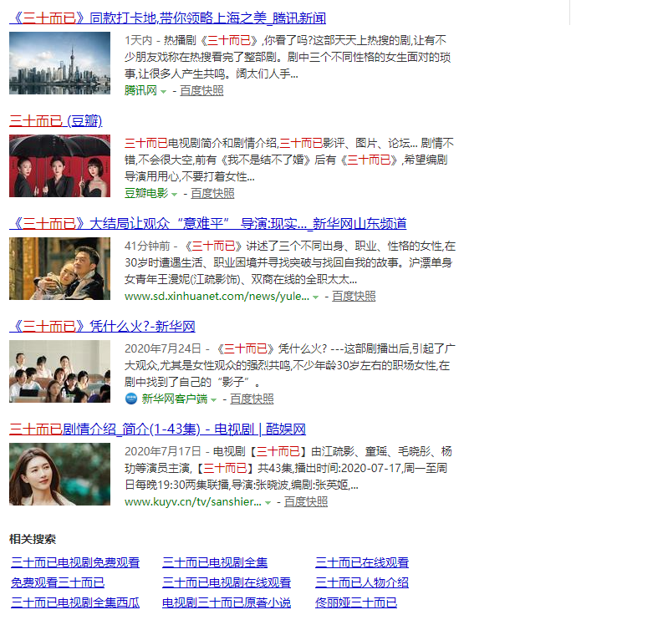
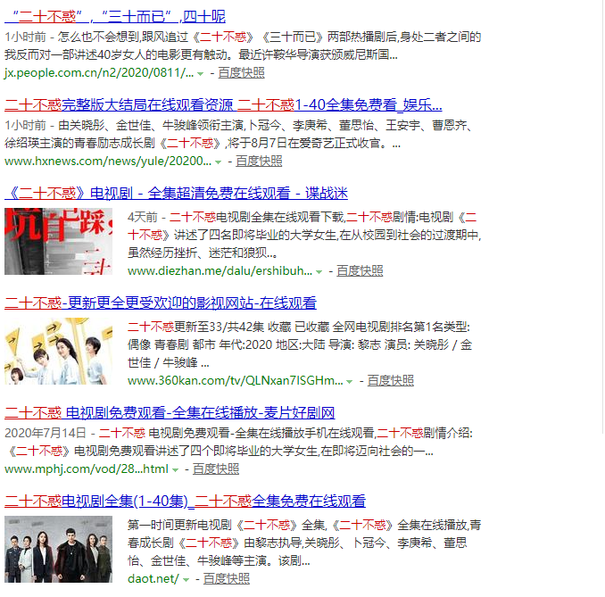

Slide 26
豆瓣影评数据来源

Slide 27
豆瓣影评数据来源

Slide 28
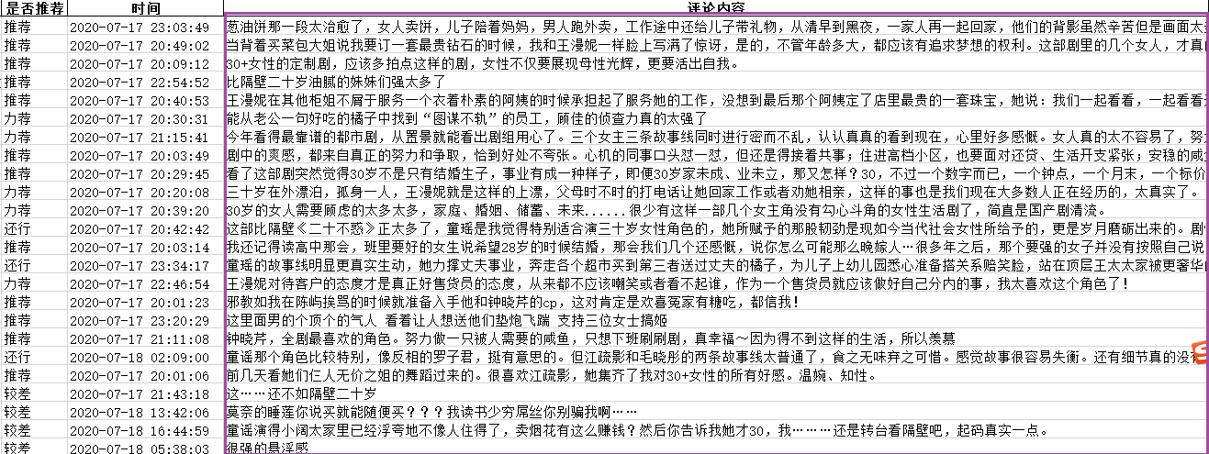
豆瓣影评数据来源

Slide 29
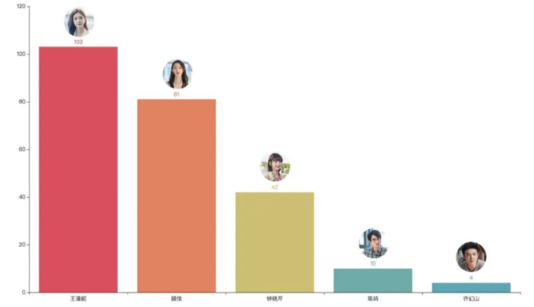

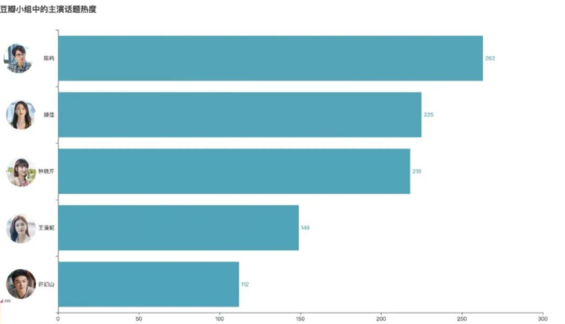
评论中提到最多的主演
王漫妮，顾佳和钟晓芹
"女性"、"剧情"、"喜欢"等方面。演员中"江疏影"、"童瑶"也被多次提到。
豆瓣小组主演话题热度
讨论话题度最高的就属陈屿

Slide 30
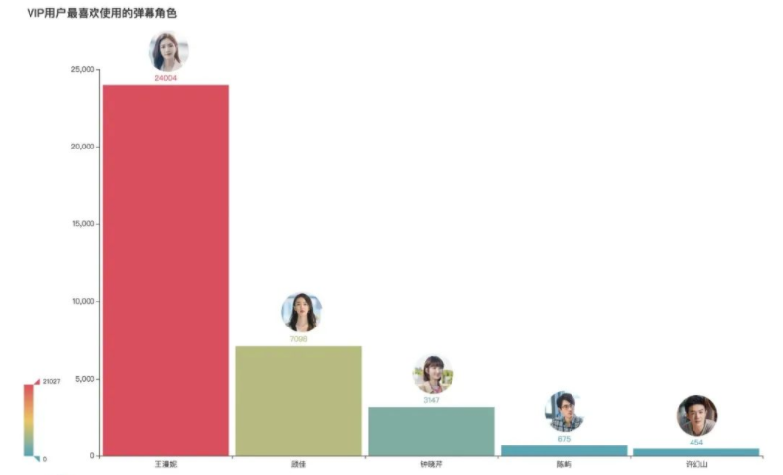
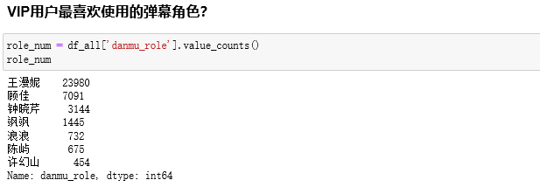
用户喜欢用的弹幕角色
王漫妮排名第一，顾佳、钟晓芹分别位居二三。
这方面与豆瓣一致。男性角色排名是陈屿以及许幻山。

Slide 31

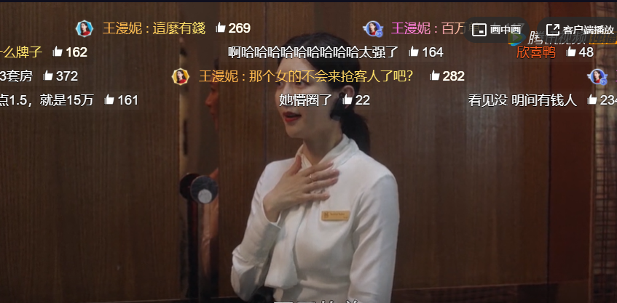
弹幕数据源
腾讯弹幕影评数据分析

Slide 32
弹幕数据源
腾讯弹幕影评数据分析

Slide 33





不同角色的弹幕词云

Slide 34
爬虫相关技术点如下：
1. 前端相关：包括html结构，js，ajax请求过程，css，h5，cookie，session
2. 网络相关：request和response流程，http知识，代理proxy的使用
3. 存储相关：sql，database，NoSQL，redis，文件读取
4. 其他知识：Chrome调试，正则表达式，xpath，文件编码,分布式
爬取数据以后还要做数据清洗，文本处理，数据分析，数据展示以及数据挖掘等，将会涉及更多的炫酷技能如nlp，spark，machinelearing等
大数据爬虫jsoup技术&Python爬虫Scrapy：
1. 从一个URL，文件或字符串中解析HTML；
2. 使用DOM或CSS选择器来查找、取出数据；
3. 可操作HTML元素、属性、文本；

Slide 35
数据分析相关技术点如下：
思考：为什么传统的数据分析是有瓶颈的？
1. 传统数据分析相关：MySQL，Execl，Oracle
2. 大数据分析相关：Hive、MR、Spark、Flink
大数据分析计算四代计算引擎：
1. 分而治之阶段：它将计算分为两个阶段，分别为 Map 和 Reduce；
2. 支持DAG框架：HiveSQL；
3. 内置DAG的支持：Spark 为代表的第三代的计算引擎；
4. Flink统一的引擎：包括流处理、批处理，AI、MachineLearning

Slide 36
总结
1-获取数据
2-数据统计分析

Slide 37
4-传统数据分析痛点
学习目的：
1、为什么有大数据分析
2、大数据分析特点

Slide 38
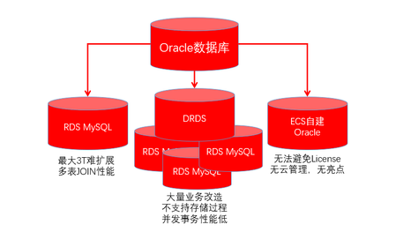
传统数据分析瓶颈？
当数据到达一定量级，传统数据库做的是纵向扩展，所以瓶颈是存在的。
数据分析工具:MySQL+Oracle，通过SQL完成一定数据量的增删改查
1.传统数据库无法处理非结构化数据。
2.大数据场景下数据可以采集的量级在GB，TB，ZB的大量数据，这个的确是传统数据库无法对比的。
3.一般将分析结果存入oracle这种情况，多是海量离线数据分析，比如淘宝的某些数据，分析后的一些报表结果。

Slide 39
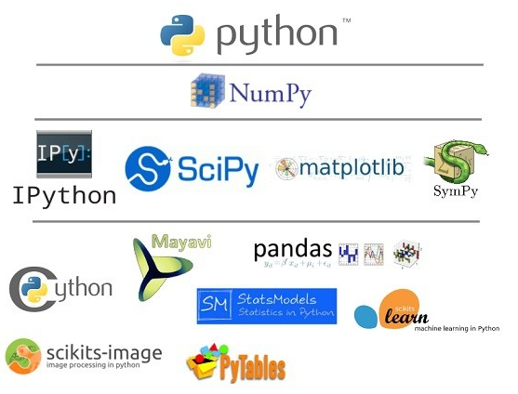
传统数据分析瓶颈？
优势
数据分析工具:Python数据分析瓶颈
1-Python生态中数据科学库的完整性，如数据可视化matplotlib
2-Python在机器学习和深度学习方面有更加成熟的库支持
劣势
1-Python生态数据分析框架，诸如Pandas等，多数是基于单机版数据分析，对于分布式数据支持需要引入大数据框架
2-PyFlink、PySpark、TensorflowOnSpark

Slide 40
为什么会有大数据分析？
数据量大
差别1024倍，数据呈现指数级别增长
GB-TB-ZB
结构化、半结构化、
非结构化
非结构化的图像、文本，半结构化的Json及XMl
数据种类多
第一代计算引擎MR
第二代计算引擎Hive
第三代计算引擎Impala和Spark
第四代计算引擎Flink
数据处理速度快
数据增长速度快
速度快
如何对数据进行价值化提取
在大数据基础上如何对数据进行价值化提取
价值密度低

Slide 41
总结
1-传统数据分析瓶颈
2-Python数据分析瓶颈
3-为什么会有大数据分析
4-从传统数据分析到大数据分析

Slide 42
5-大数据行业的风和浪
学习目的：
1、大数据框架
2、多场景项目

Slide 43
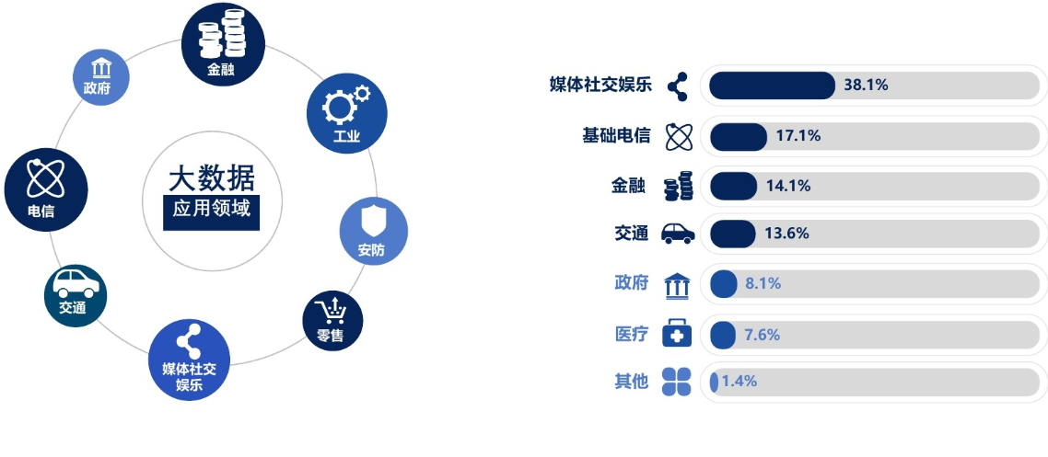
多行业场景大数据分析占比

Slide 44
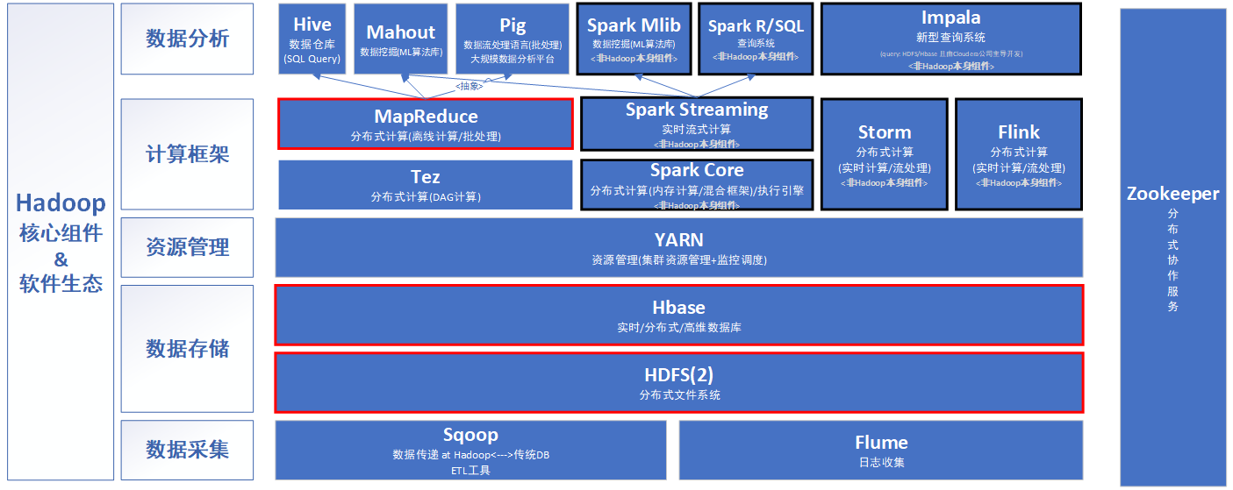
大数据技术框架应用

Slide 45
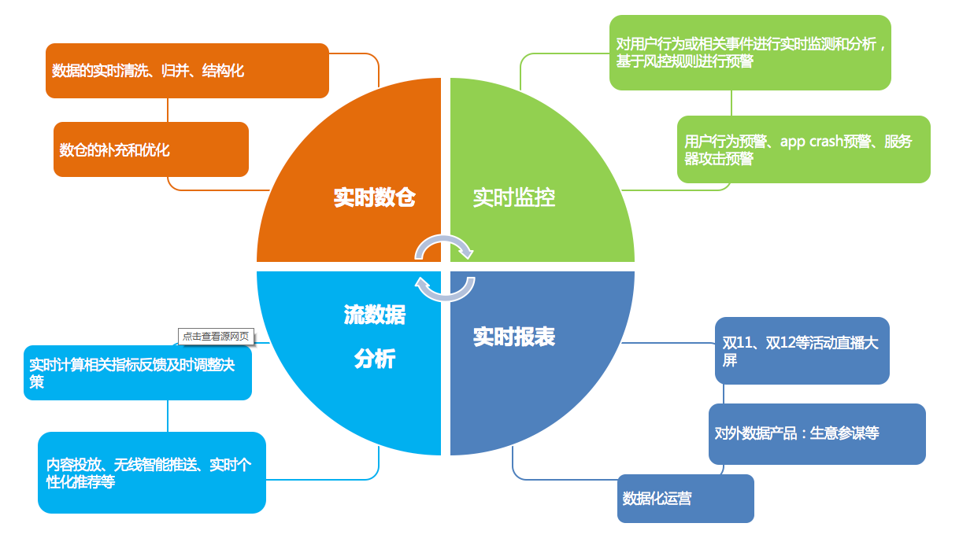
大数据技术框架应用

Slide 46
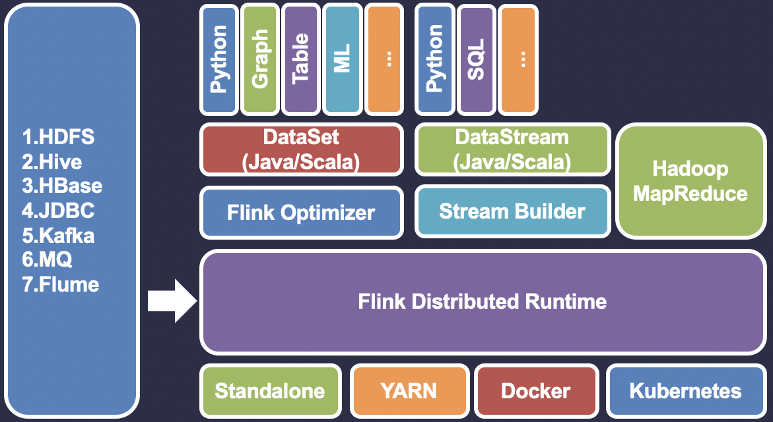
Flink框架应用

Slide 47
总结
1-多行业场景分析大数据占比
2-大数据技术框架应用
3-Flink框架应用
4-大数据生态圈和AI对接

Slide 48
6-大数据行业趋势分析
学习目的：
1、新基建和数字化转型助力大数据行业升级
2、大数据行业趋势分析

Slide 49
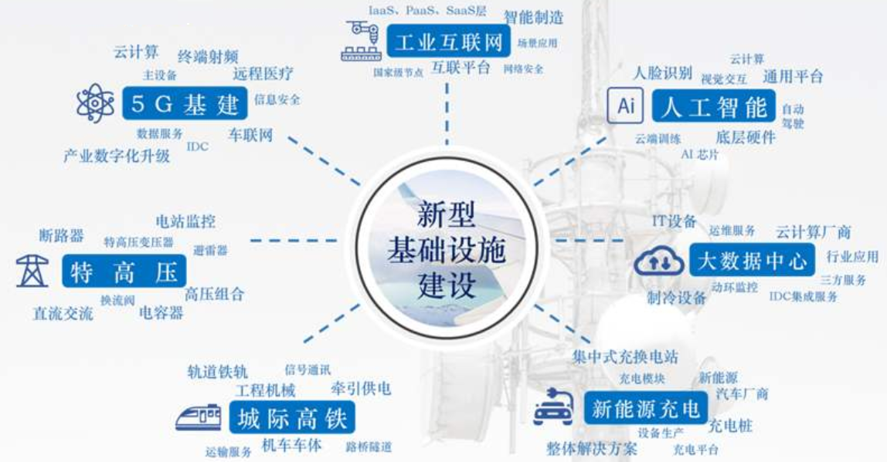
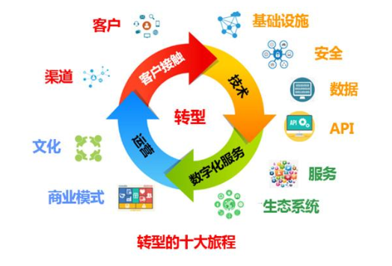
新基建和数字化转型助力大数据+AI多场景落地
新型基础建设场景分析
各行业数字化转型场景分析
发展新机遇，产业新高度

Slide 50
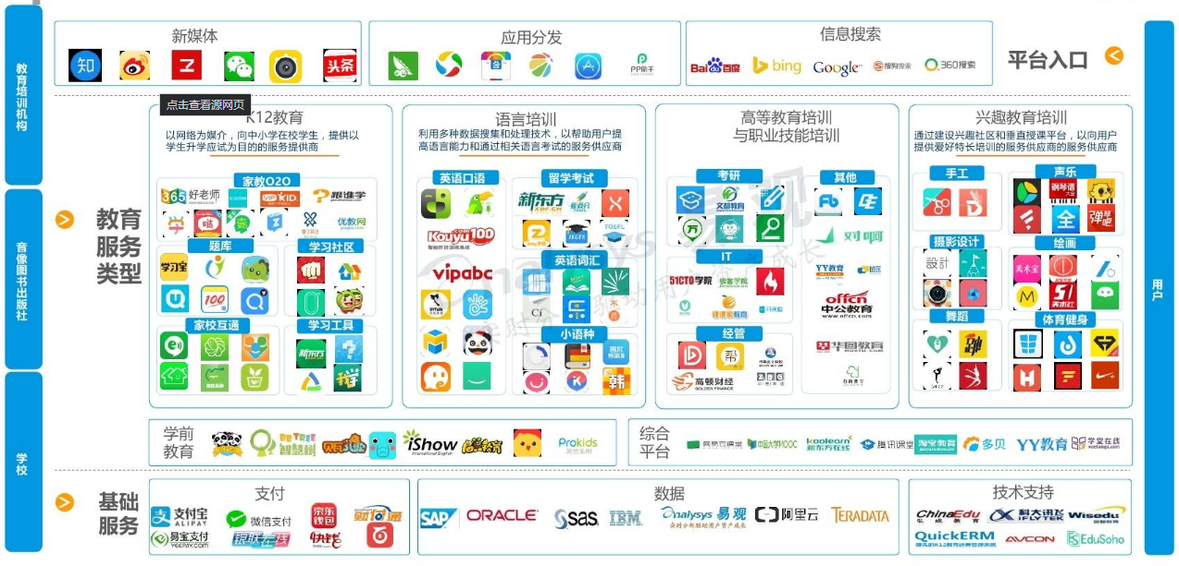
中国互联网教育市场生态图谱
图片来自于易观-传智播客大数据研究院&易观独家合作开发DS&Argo课程

Slide 51
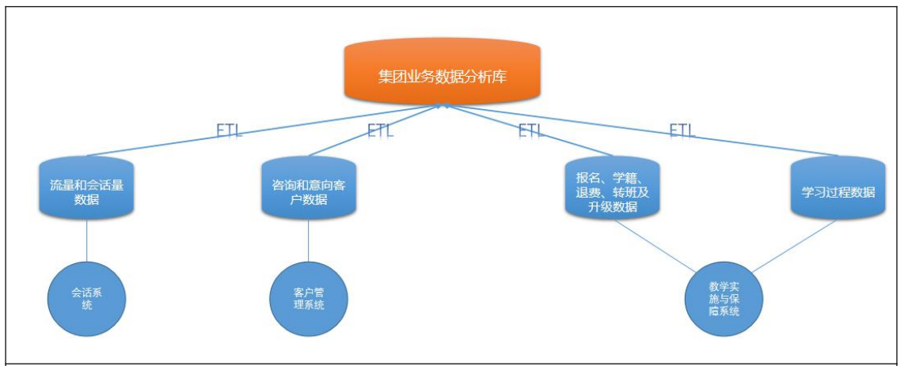
从传统教育到智慧教育演变之旅
建立集团数据仓库，统一集团数据中心，把分散的业务数据集中存储和处理
项目从需求调研、设计、版本控制、研发、测试到落地上线，涵盖了项目的完整工序
挖掘分析海量用户行为数据，定制多维数据集合，形成数据集市，供各个场景主题使用。

Slide 52
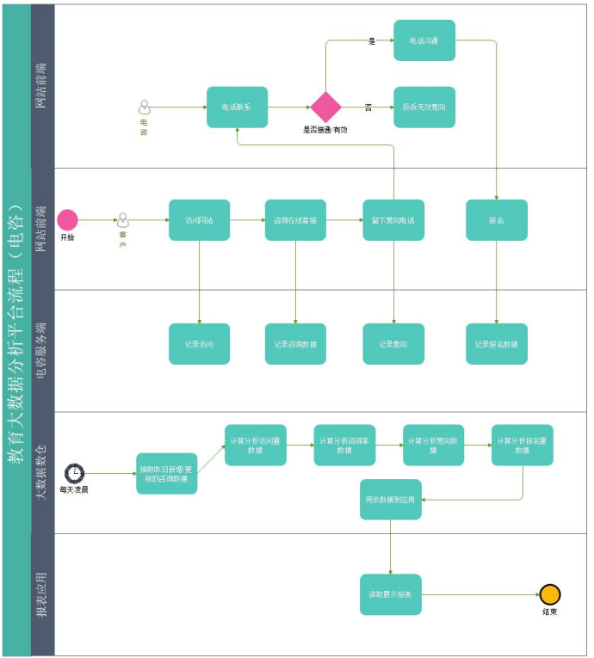
智慧教育大数据行业级解决方案
掌握教育行业离线数仓的分层与建模，能够在公司独当一面。 
从需求、设计、研发、测试到落地上线的完整项目流程。 
大量教育大数据的真实业务逻辑，包含了访问、咨询、意向、报名、课程、开班、考勤、 直播、成本、教学实施、口碑等各个阶段，共涉及 20 多个主题，100 多个指标，
大幅 提升学员在教育行业中的竞争力。

Slide 53
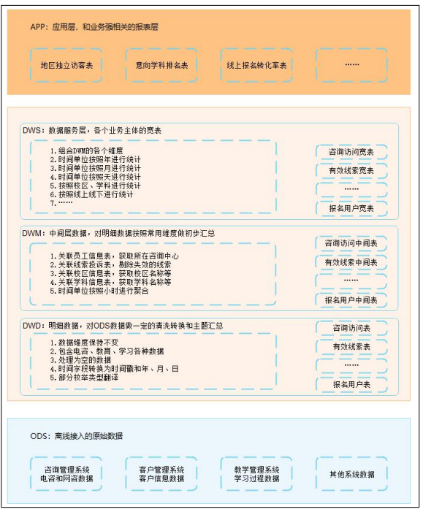
大数据技术在真实场景中的使用，包括大数据量场景下如何优化配置，拉链表的具体应用，新增数据的抽取和分析，更新数据的抽取和分析，以及 Hive 函数的具体应用等。 
ClouderaManager 可视化、自动部署和配置，稳定性极好。 
Git 的 CodeReview 功能，在对质量有高要求的核心项目团队中非常有用。

Slide 54
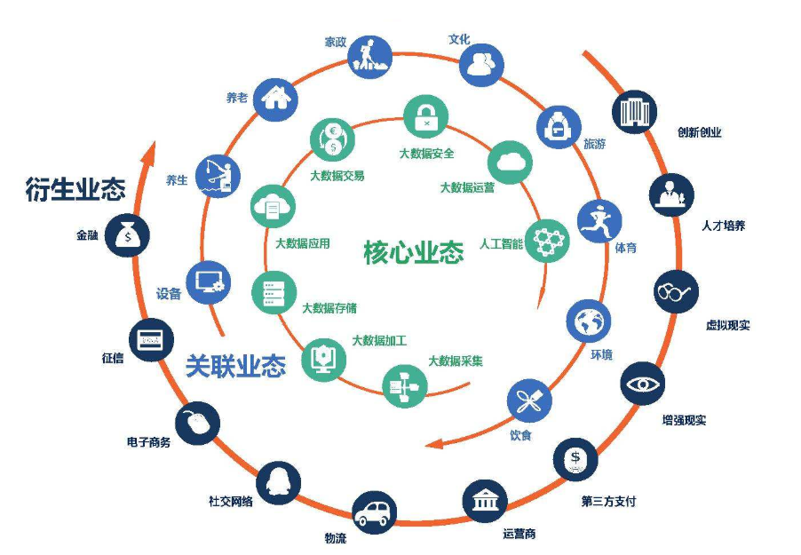
大数据行业趋势分析
2-数据分析-数据科学
1-数据资源-数据资产转变
4-业务决策-数据决策
3-业务数据化到数据业务化
以数据驱动业务，以数据决策业务

Slide 55
总结
1-新基建+数字化转型
2-传统物流行业演变
3-教育行业解决方案
4-大数据行业趋势分析

Slide 56
7-搭建大数据生态知识体系
学习目的：
1、大数据生态回顾
2、搭建大数据生态知识体系

Slide 57
大数据开发岗位
Hadoop及Hive开发工程师
大数据数据挖掘
对于初级大数据工程师，熟悉传统的数据库及传统数仓开发流程，入门薪资在10-12K左右。
对于大数据数据数据挖掘，需要在具备大数据核心经验基础上，能够具备数据挖掘及人工智能知识体系，入门薪资在22-30K左右。
Spark&Flink开发工程师
数据科学家
对于中级大数据工程师，熟悉核心大数据组件开发流程，入门薪资在12-18K左右。
能够具备数据挖掘及人工智能知识体系，同时非常重要的就是需要具备多行业项目经验，入门薪资在30-50K左右。
Spark&Flink资深工程师
对于高级大数据工程师，精通核心大数据组件开发流程基础上，需要具备多行业项目经验，入门薪资在20-25K左右。
架构师
对于大数据架构师，需要在具备大数据核心经验基础上，对技术有一定敏感度，能够设计企业级大数据架构，入门薪资在40-50K左右。

Slide 58
1-大数据技术基础
4-Python大数据核心技能
基础工具
语言基础
后端数据微服务接口开发
PySpark
PyHive
Kafka-Python
PyFLink案例实战
2-大数据核心技能
搭建大数据Python生态知识体系
5-机器学习&数据挖掘技能
Hadoop技术栈
NoSQL存储
Flink技术栈
Spark技术栈
机器学习基础
机器学习分类算法
机器学习回归算法
SparkMl&SparkMllib实战
FlinkML&Alink实战
3-Python核心技能
6-多行业大数据项目
Python语言编程
Python数据科学库基础
在线教育
证券行业
物流行业
工业物联网

Slide 59
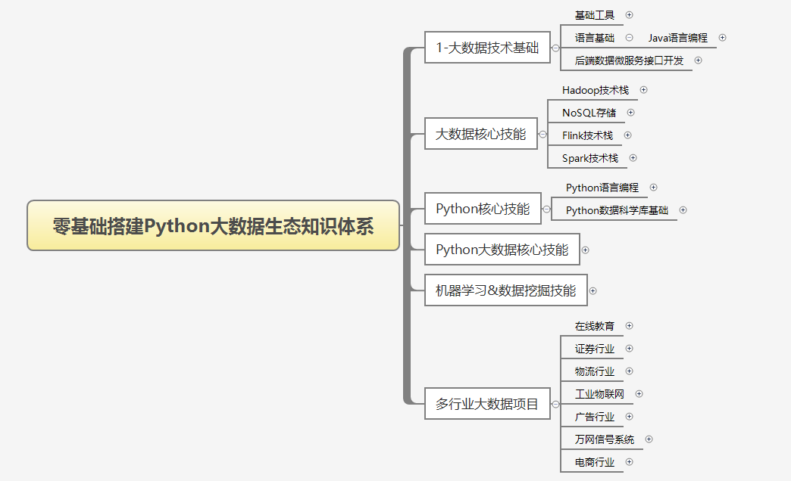
大数据核心技术栈
Python大数据生态
数据挖掘与机器学习
多行业项目支持

Slide 60
总结
1-大数据开发岗位
2-搭建大数据Python生态知识体系
4-知识体系构建

Slide 61
下一步直播预告
关注传智播客

Slide 62
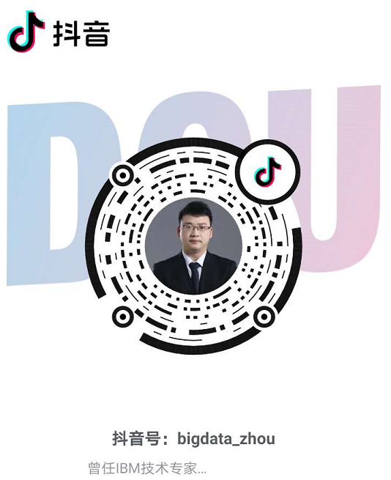
大数据真的很简单！
QQ:641980701

Slide 63
课程总结/回顾
“
1-二十不惑三十而已热点数据分析
2-程序员如何树立正确的择业观和婚恋观
3-大数据行业的风和浪
4-如何通过数据分析破解两部作品背后真相？
”

Slide 64
最近学科开班信息
学科名称：大数据学科
开班时间：深圳 2020-08-16 2020-08-26
基础班优惠：大数据基础班免费
形式及学习周期：就业班面授（全天授课模式），全新V8.0，6个月

Slide 65




598元基础课
仅限前49名免费领取
如有疑问可以咨询播妞，本课程非常适合0基础0经验的小白人员；看看自己是否适合做IT编程相关工作。

Slide 66
T
H
A
N
K
S

